Slide 1
Управление схемой службы каталогов Microsoft

Slide 2
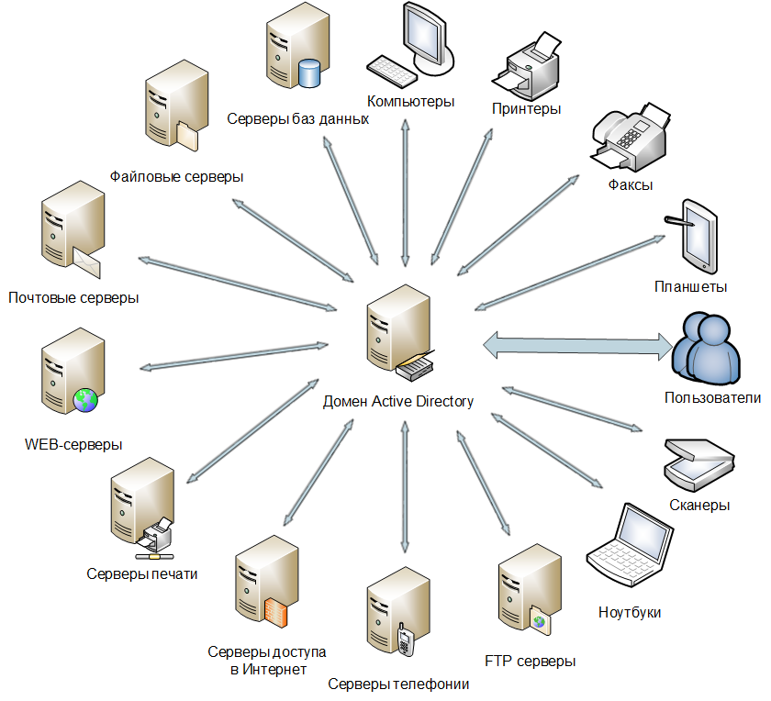
Служба каталогов

Slide 3
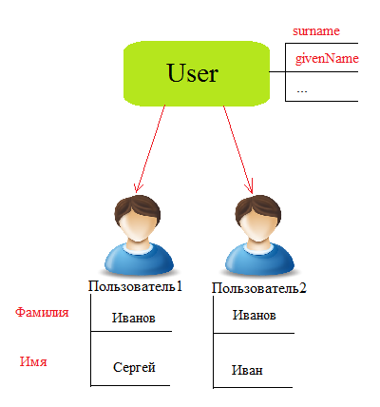
Схема

Slide 4
Цель: разработать программный комплекс для управления схемой службы каталогов

Slide 5
Постановка задачи
Разработать удобный пользовательский интерфейс со следующими возможностями:
  Вывод содержимое схемы.
  Постройка дерева классов.
  Добавление новых классов и атрибутов.
  Добавление, изменение и удаление атрибутов в существующих объектах схемы.

Slide 6
Идентификатор объекта

Slide 7
Классы схемы

Slide 8
Атрибуты схемы

Slide 9
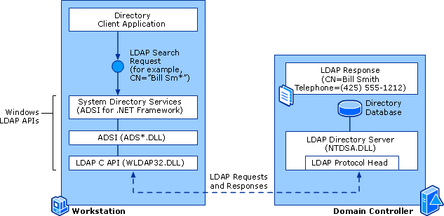
LDAP и ADSI

Slide 10
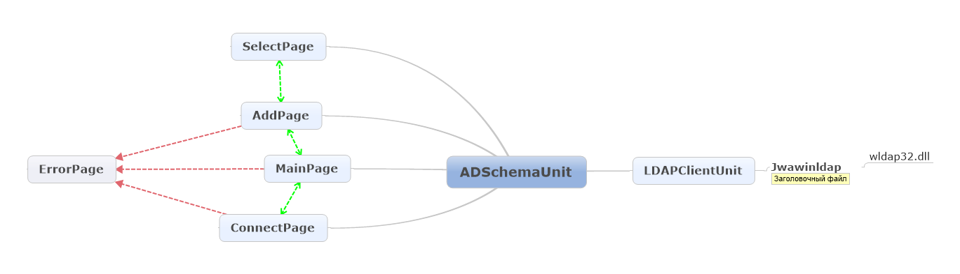
Структура программы

Slide 11
Пример работы с программой

Slide 12
Результаты тестирования

Slide 13
Существующие решения

Slide 14
Заключение

